Slide 1
Doenças Respiratórias e Lesões Articulares
Ana Caroline, Débora, Matheus e Natália

Slide 2
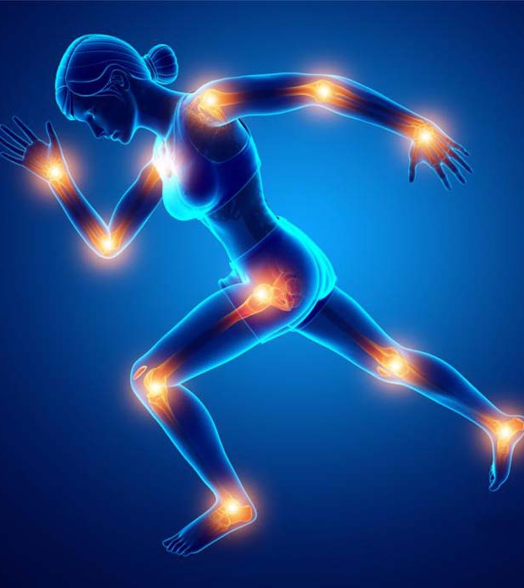
O que são lesões articulares?
Ombro, Cotovelo, Pulso, Quadril, Joelho e Tornozelo
Sobrecarga nas Articulações
Comum em atletas
Restringem a movimentação

Slide 3
O que são lesões articulares?
Periarticulares
Intra-Articulares
Pan-Articulares

Slide 4
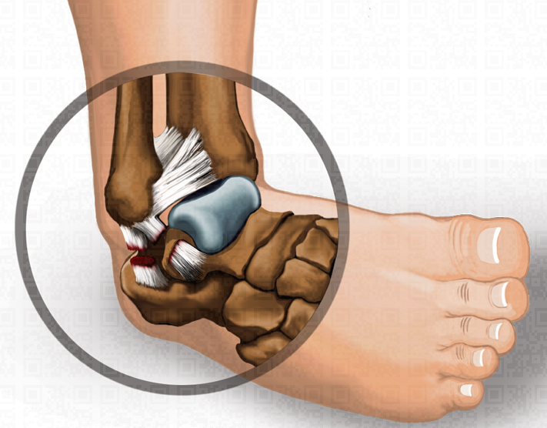
Lesões Periarticulares
Entorses ou torções
Sem separação da superfície articular
Movimento articular estendido
Dor e sangramento interno

Slide 5
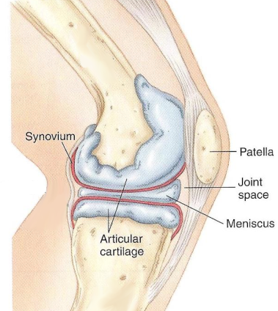
Lesões Intra-Articulares
Membrana Sinovial, Meniscos, Cartilagens e Ligamentos Intra-Articulares
Trauma direto, hipertensão ou hiperflexão

Slide 6
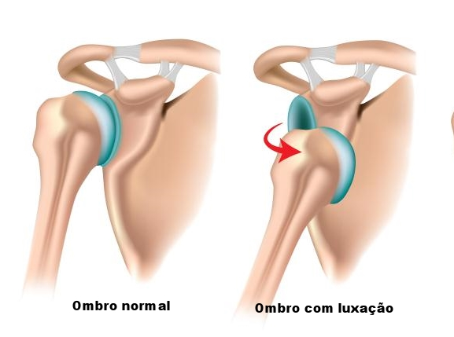
Lesões Pan-Articulares
Luxações
Separação da superfície articular
Incapacidade total de movimentação

Slide 7



!!!Cuidado!!!
!!!Cuidado!!!
!!!Cuidado!!!

Slide 8
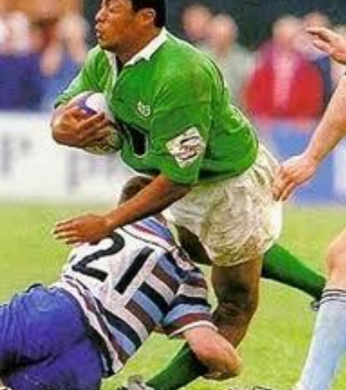
Luxação no Joelho

Slide 9
Luxação no Joelho

Slide 10
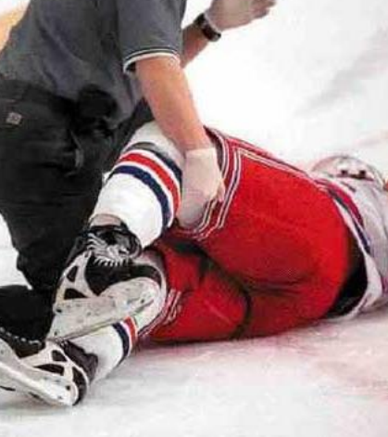
Torção do Tornozelo

Slide 11
Torção do Tornozelo

Slide 12
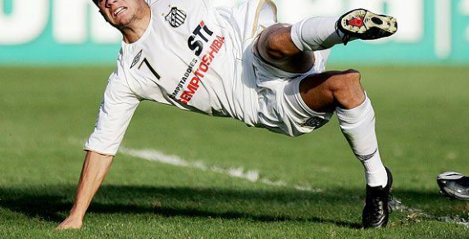
...

Slide 13
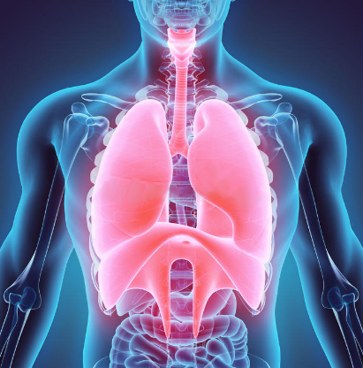
O que são doenças respiratórias?
Fossas nasais, boca, faringe, laringe, traqueia, brônquios, bronquíolos, alvéolos e pulmão
Genética, poluição, tabagismo...
Comum em regiões frias e secas
Geralmente associados à tosse

Slide 14
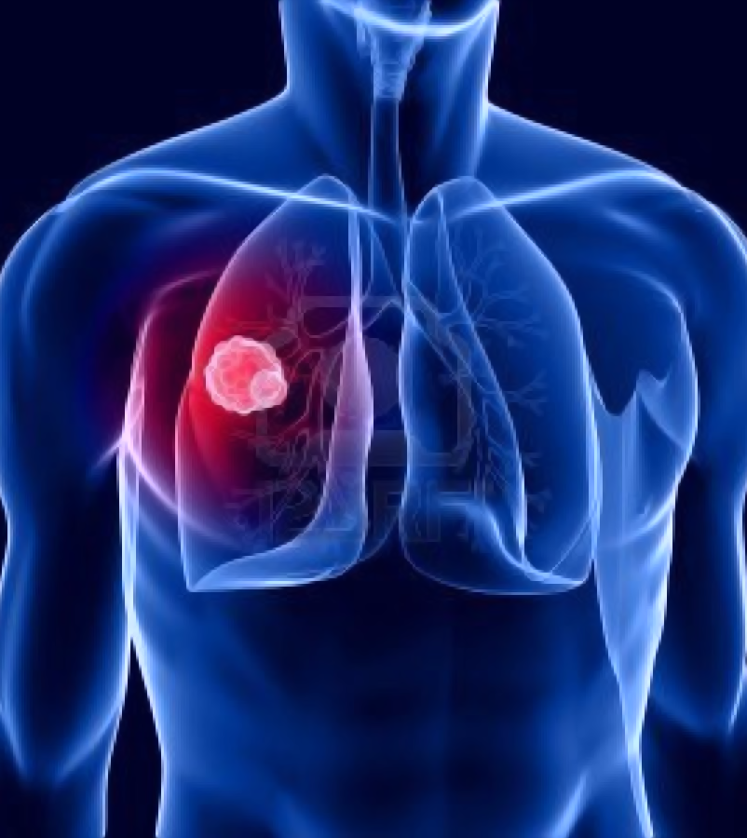
Câncer de Pulmão
Poluição, DPOC, Tabagismo
Tosse com sangue, dor no peito, rouquidão, falta de ar...
18% sobrevive durante 5 anos
Tipo de câncer que mais mata no mundo

Slide 15
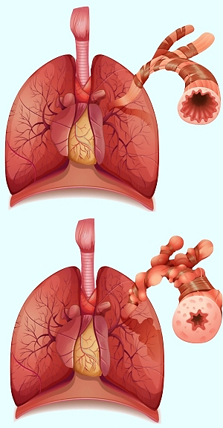
Asma
Inflamação dos brônquios
Genética, obesidade e sexo masculino
Dificuldade em respirar, chiado no peito, tosse seca, ansiedade
Pode desaparecer ao longo da vida

Slide 16
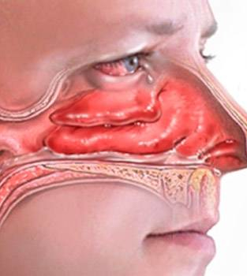
Rinite
Infecciosa, alérgica, não-alérgica e mista
Inflamação da mucosa do nariz
Tabagismo, genética, mofo, etc.
Espirros, coriza, dificuldade em respirar, olhos vermelhos, etc.

Slide 17
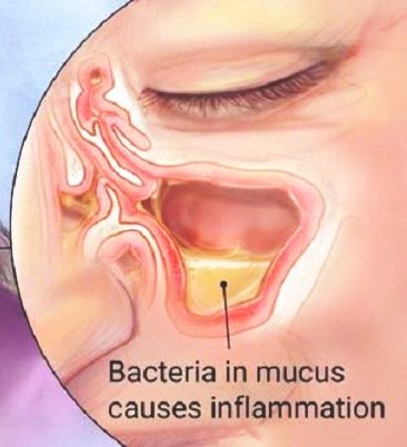
Sinusite
Inflamação dos seios da face
Tabagismo, trauma na face, alergia, etc.
Dor na face, tosse, mau-hálito, respiração pelo nariz prejudicada
Se a inflamação persistir, pode ser resolvido com cirurgia

Slide 18

Cuidados gerais durante o exercício físico
Respeitar os próprios limites
Procurar um profissional treinado se possível

Slide 19
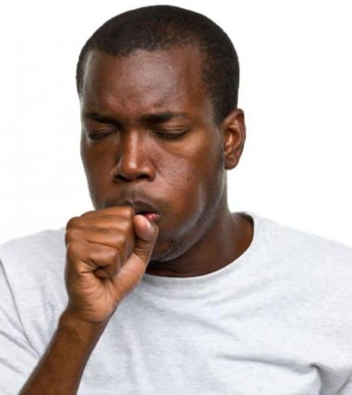
Cuidados para doenças respiratórias
Intensidade moderada
Evitar dias quentes ou secos
Evitar locais com pouca circulação de pessoas
Exercícios aeróbicos

Slide 20
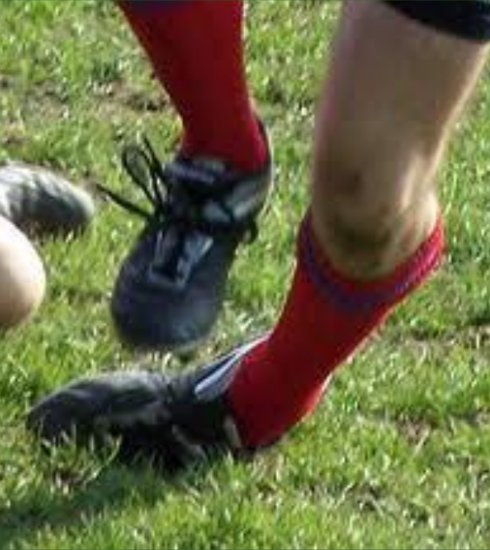
Cuidados para lesões articulares
Aquecimento indispensável
Esperar o período de imobilização
Exercícios para recuperação dos músculos próximos

Slide 21
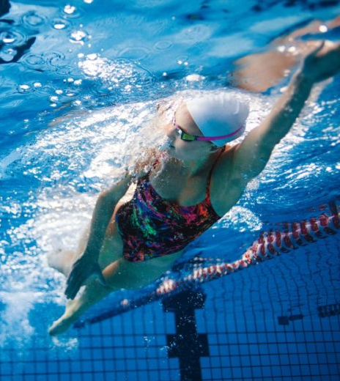
Sessão de 20 min – Doenças Respiratórias
1 min de descanso entre cada troca
5 min – Nado livre
4 min – Nado de peito
4 min – Nado Livre
4min – Nado de Peito

Slide 22
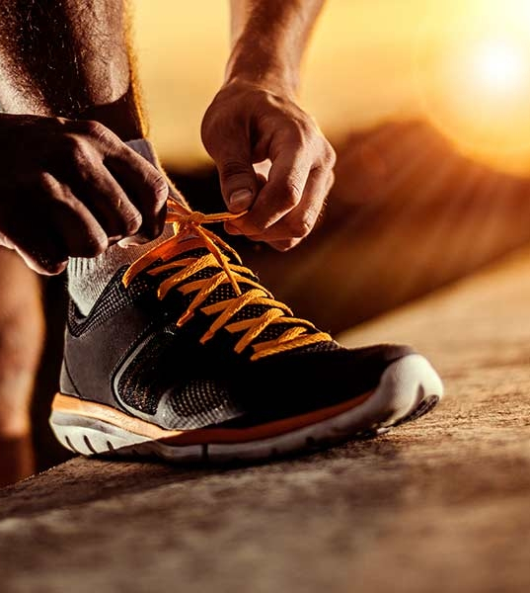
Sessão de 20 min – Lesões Articulares
5 min – Trote
3 min – Afundo
5 min – Corrida Moderada
2 min – Agachamentos
3 min – Elevação de Panturrilha
2 min – Trote

Slide 23
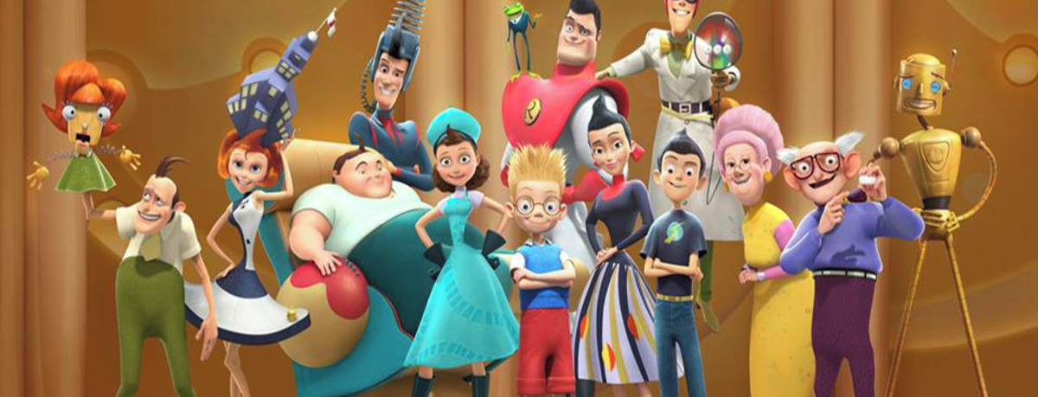
Histórico Familiar

